Slide 1
编译技术实验
杨海燕
2026年11月8日 星期日

Slide 2

三次学习编译全过程
第一次：概述
  大致了解编译的过程和编译程序的构造
第二次：第3-10，14，15章
  详细学习各部分的原理和方法
第三次：同步实验
  基于理论学习，逐步实现一个完整编译器
深
入
应
用
巩
固

Slide 3
理论课与实验作业概览
测试程序
词法分析
语法分析
符号表
错误处理
代码生成
代码优化
文法解读
编译器设计
教学编译器源代码阅读
文法和语言的概念和表示
词法分析
语法分析
符号表管理技术
错误处理
运行时存储组织及管理
源程序的中间形式
语法制导翻译技术
语义分析代码生成
目标代码生成优化
代码优化
Notes:
学习了第二章文法和语言的概念和表示之后，就应该能读懂文法，通过分析文法，写出符合文法的程序，称之为测试程序是因为可以用这些程序来测试编译器。之后就是增量式开发编译器，学了词法分析，就编写编译器的词法分析部分，学了语法分析，就编写编译器的语法分析部分，这两部分都是只针对正确的测试程序来考核的。在学了符号表管理技术之后，可以在编译器中添加符号表。学了错误处理之后，就不仅能处理语法错误，也能在符号表的支持下处理语义错误。学了运行时存储组织及管理，会了解到目标程序运行时的存储分配方案，学了源程序的中间形式，会设计中间代码，在学习了语法制导翻译技术的基础上，了解了常用语法成分的翻译方法，就能为编译器实现代码生成部分(PCODE)，学了目标代码生成和优化部分，为生成MIPS汇编和目标代码的优化打基础。学习了代码优化技术之后，就能在中间代码上进行优化。

Slide 4
实验题目
根据给定的文法和要求实现编译器
  文法（语法定义、语义约定）
  中间代码
  目标码
  优化

Slide 5
文法
类C语言的文法
如无特殊说明，语义参照C语言
  具有常量、变量、整数、字符、字符串、整型、字符型、一维/二维数组、函数（带参数）、赋值语句、if语句、while语句、for语句、switch-case语句、函数调用、复合语句、读语句、写语句（带字符串）

Slide 6
中间代码
四元式
按一定要求自行设计

Slide 7
目标代码（二选一）
PCODE
  可参照PASCAL-S编译器的设计
  需编写解释执行程序对PCODE代码解释执行
MIPS汇编
  生成32位MIPS汇编码
  代码生成时合理利用临时寄存器（临时寄存器池），并能生成较高质量的目标代码
Notes:
两种目标代码只需选择一种完成，若生成PCODE，需编写解释执行程序，直接得到PCODE代码的解释执行结果用于评判。若生成MIPS汇编，则在Mars上运行得到运行结果用于评判。

Slide 8
代码优化
基本块内部的公共子表达式删除（DAG图）；
全局寄存器分配（引用计数或着色算法）；
数据流分析（通过活跃变量分析，或利用定义-使用链建网等方法建立冲突图）；
其它优化自选

Slide 9
任务及考核步骤
代码生成一
代码生成二
竞速排序
期末考核
MIPS
文法解读
词法分析
语法分析
期中考核
错误处理
代码生成一
代码生成二
期末考核
PCODE
建立公共测试程序库用于调试
逐步细化、完善设计文档
阅读PASCAL-S编译器源代码并考核
Notes:
文法解读作业完成的测试程序用来建立一个测试程序库，会提供详细的评测结果，便于同学们调试。
代码生成一是指代码生成的第一次作业，用一个简单的测试程序进行测试
代码生成二用综合的测试程序进行测试
所有选择生成MIPS汇编的同学都需要参加竞速排序，期末考核中还有一次竞速排序
开发之前务必进行设计，随着开发的进行，设计应该是逐渐完善的。需要提交不同阶段的设计文档。
阅读教学编译器PASCAL-S的源代码，能为编译器的开发提供参考，可以在各阶段阅读相应部分的代码，建议阅读后自己写上注释。阅读的效果一方面体现在编译器的实现上，另一方面会通过考核来检查。

Slide 10
生成PCODE解释执行：最高85分
生成MIPS汇编：
  不申优：最高89分
    参加竞速排序
  申 优：最高100分
    完成申优文档
    竞速排序靠前

Slide 11
任务及考核说明
每次任务对应教学平台中一道作业，作业随理论课内容同步打开，若理论课时间发生变化，会相应微调，以作业上的时间范围为准
每次作业请严格按照输入输出的要求实现，以便准确评判
提交后自动评判，若有错误可修改后再次提交
作业关闭前可多次提交，以最后一次结果为准
作业关闭后再提交会扣分，每晚交24小时，扣10%
期中和期末上机考核，现场修改程序、新的测试程序、回答问题等

Slide 12
任务及考核日程
 | 一 | 二 | 三 | 四 | 五
第2周 |  | 文法解读作业打开
第3周 | 文法解读作业关闭 | 词法分析作业打开（设计、读源代码）
第4周 |  | 语法分析作业打开
第5周 | 词法分析作业关闭
第6周
第7周 | 语法分析作业关闭 | 错误处理作业打开
第8周 |  | 期中上机考核
第9周 | 错误处理作业关闭 | 代码生成第一次作业打开
第10周
第11周 | 代码生成第一次作业关闭 | 代码生成第二次作业打开
第12周 |  | 竞速排序作业打开
第13周
第14周
第15周 | 代码生成第二次作业关闭（文档）
第16周 | 竞速排序作业关闭 | 期末上机考核
第17周 |  | 期末上机考核
9.14 | 9.15 | 9.16 | 9.17 | 9.18
9.21 | 9.22 | 9.23 | 9.24 | 9.25
9.28 | 9.29 | 9.30 | 10.1 | 10.2
10.5 | 10.6 | 10.7 | 10.8 | 10.9
10.12 | 10.13 | 10.14 | 10.15 | 10.16
10.19 | 10.20 | 10.21 | 10.22 | 10.23
10.26 | 10.27 | 10.28 | 10.29 | 10.30
11.2 | 11.3 | 11.4 | 11.5 | 11.6
11.9 | 11.10 | 11.11 | 11.12 | 11.13
11.16 | 11.17 | 11.18 | 11.19 | 11.20
11.23 | 11.24 | 11.25 | 11.26 | 11.27
11.30 | 12.1 | 12.2 | 12.3 | 12.4
12.7 | 12.8 | 12.9 | 12.10 | 12.11
12.14 | 12.15 | 12.16 | 12.17 | 12.18
12.21 | 12.22 | 12.23 | 12.24 | 12.25
12.28 | 12.29 | 12.30 | 12.31 | 1.1
Notes:
从词法分析作业开始，需要大家进行设计，并阅读PASCAL-S编译器源代码。所列时间为规划时间，若课程进度有变化，会进行微调，以后续具体通知为准。

Slide 13
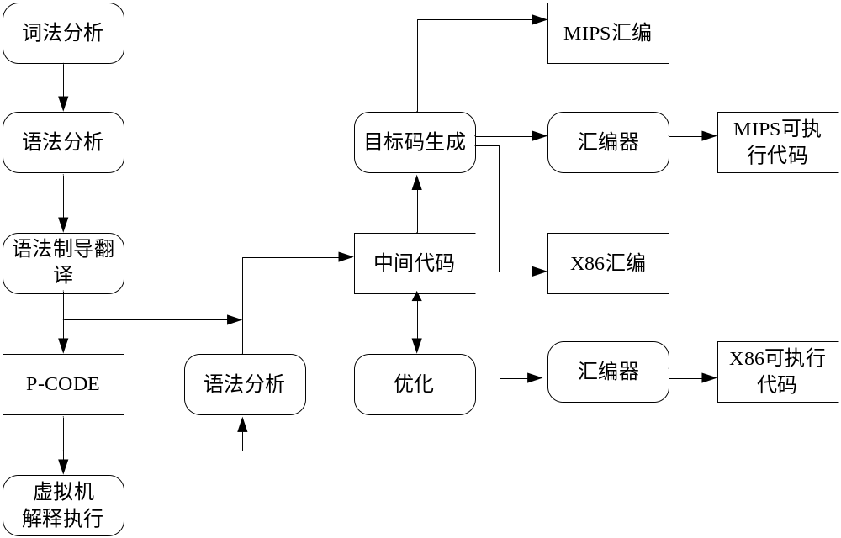
编译器架构
Notes:
图中展示了生成不同目标代码的编译器架构。本学期实验只需关注红圈标出的两种目标代码的生成流程。
生成PCODE代码：从语义分析直接生成，再用虚拟机解释执行。
生成MIPS汇编：从语义分析生成中间代码，从中间代码生成MIPS汇编，代码生成时合理利用临时寄存器（临时寄存器池），能生成较高质量的目标代码。先做好目标代码生成，再回头做中间代码上的优化。

Slide 14
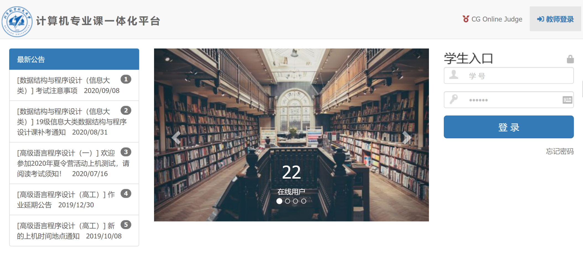
作业提交、课程信息获取
http://judge.buaa.edu.cn
Notes:
若以前使用过该平台，用以前的账号和密码登录即可。若忘记密码，请联系助教重置密码。若无法进入“编译技术”课程，请联系老师添加账号。

Slide 15
课程有关的材料请从judge.buaa.edu.cn教学平台
“课程信息”→“课件下载”中获取
所有实验作业都在教学平台发布、提交
需及时关注教学平台的公告、答疑论坛

Slide 16
交流与沟通
在线答疑——论坛
  同学
  助教
  老师
现场答疑
  每次上机时间（新主楼F332机房）和每周三晚（助教实验室）
联系方式
杨海燕：compiler_buaa@126.com
82317624 G908
史晓华：xhshi@buaa.edu.cn
Notes:
在线答疑：可在论坛上提问，建议提问之前先看是否已有相同的问题，请勿重复提问。老师和助教会回答提问，也欢迎同学积极参与回答问题和讨论。

Slide 17
编译技术实验答疑安排
每周三晚19:00-21:00在新主楼以下实验室、每次上机时间进行现场答疑，其余时间在教学平台（judge.buaa.edu.cn）的“2020年编译技术论坛”答疑。每周由一名助教负责答疑，请同学们按照下表到相应的实验室答疑。
姓名 | 房间 | 电话 | 答疑周别
吕江枫 | G305 | 13511085040 | 2 | 10
刘征宇 | G305 | 18811516673 | 3 | 11
李皓 | G311 | 18977111536 | 4 | 12
郭维泽 | G312 | 15801080093 | 5 | 13
孙明利 | G313 | 18810813119 | 6 | 14
付全发 | G313 | 15522022985 | 7 | 15
王伟民 | G515 | 17092362413 | 8 | 16
郑春晓 | G504 | 18811131021 | 9 | 17

Slide 18
为什么会觉得难
编译原理本身没弄清
需要综合运用多门课知识
  C/C++语言、数据结构、算法、汇编
编程经验不足
  从头开始做
  规模相对较大
  调试困难
需要自己独立完成

Slide 19
你该怎么做
1. 学习、复习有关知识
2. 确定适合自己的难度
3. 跟上各阶段步骤，按时完成阶段作业
4. 及时做，自己做、坚持做

Slide 20
你能得到什么
耐力
毅力
体力
巩固了编译原理各个知识点
能够构造完整的编译器
编译原理本身没弄清
需要综合运用多门课知识
复习了多门课知识
学会了知识点在编译器及其构造中如何应用
编程经验不足
积累了一定的编程经验
开发了一个具有一定规模的完整系统
需要自己独立完成
提高了独立解决问题的能力
遇到问题能设法解决，激发创造性、探索能力
时间管理
……

Slide 21

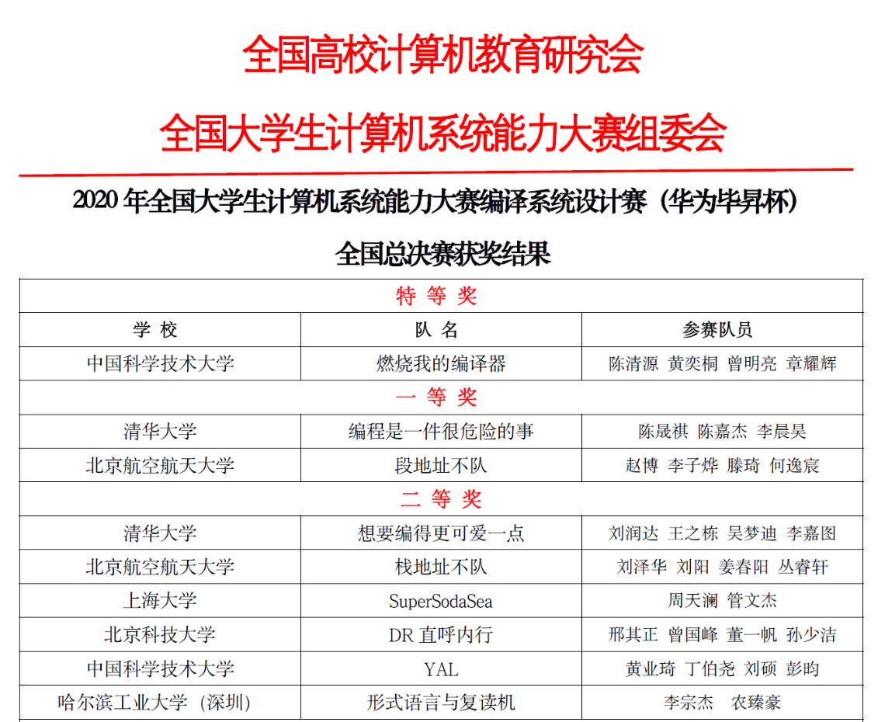

Slide 22
特别提醒
1. 选定题目，坚持到底，慎重换题
2. 了解各项要求，紧跟阶段步骤
3. 有疑问，及时沟通，设法解决
4. 相信自己，展示实力
5. 立足于自己思考，不要依赖于参考文档
6. 成绩公布前，务必自留作业备份
7. 确认选课（教务系统、教学平台）
8. 期中考试前需要到两边的机房至少各上机一次，确认代码能在机房的环境下运行、调试

Slide 23
评测及开发环境
Clang8.0.1
Mars 4.5
VS 2019
Codeblocks 17.12
平台支持c++11标准，源代码文件必须使用UTF-8编码，才能够输出评测平台能够识别的中文(如果不确定源文件的编码，推荐使用notepad++查看)

Slide 24
上机时间
编译实验的上机时间：
2-17周，周二，3-5节（9:50-12:15）
新主楼F332、F333、F327机房
北区地下一层B区1-5号机房
上机时间可以到新主楼F332机房答疑，不需要答疑的同学可以自行上机完成作业，不必都到机房上机
第8周和第16-17周在上机时间分别进行期中考核和期末考核，届时需要同学们到机房上机考核，具体安排另行通知

Slide 25
进入教学实验室上课的学生，须进行身份查验（一卡通）和体温检测，非上课班级学生，不得进入实验室。上课过程中，一旦发现学生体温≥37.3度或出现其他可疑症状（如精神萎靡、咳嗽等），则学生本人或其同学必须立刻上报辅导员，并按照学校规定的“学生发热处理流程”进行及时处理。
学生就座间距须满足疫情防控要求，佩戴口罩。

Slide 26
参考资料
《编译技术》第17章 第18章及PL/0、Pascal-s编译器源代码
参考书
  Compilers: Principles, Techniques, and Tools. By Alfred V. AHO, Ravi SETHI and Jeffrey D. ULLMAN
  中文版：编译原理，李建中，姜守旭译，机械工业出版社
  编译原理，赵建华，郑滔，戴新宇译
  Advanced Compiler Design and Implementation. By Steven S. Muchnick.
  中文版：高级编译器设计与实现，赵克佳，沈志宇译，机械工业出版社

